Slide 1
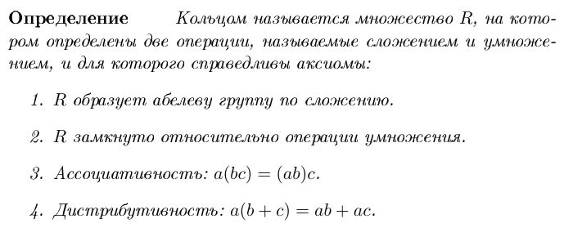

Теория кодирования, сжатия и восстановления информации. Конечные поля. Кольцо вычетов.

Slide 2

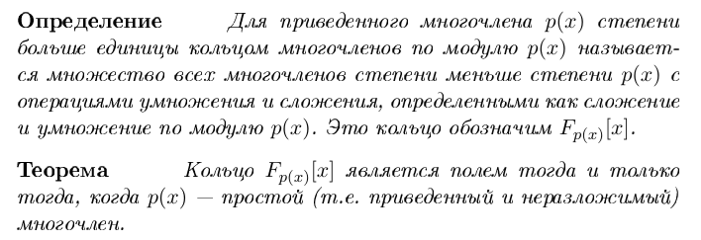

Теория кодирования, сжатия и восстановления информации. Конечные поля. Кольцо многочленов

Slide 3




Slide 4



Теория кодирования, сжатия и восстановления информации. Конечные поля. Мультипликативная группа поля Галуа.

Slide 5


Теория кодирования, сжатия и восстановления информации. Конечные поля. Мультипликативная группа поля Галуа.

Slide 6



Slide 7


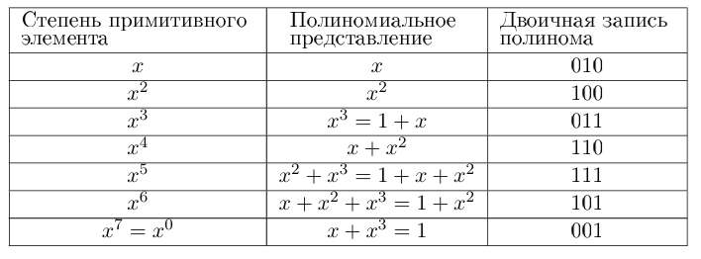

Slide 8



Slide 9
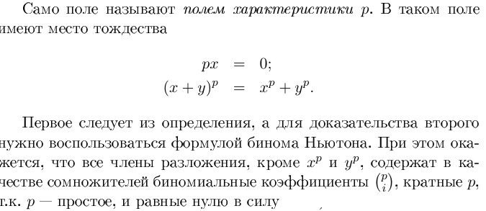

Slide 10
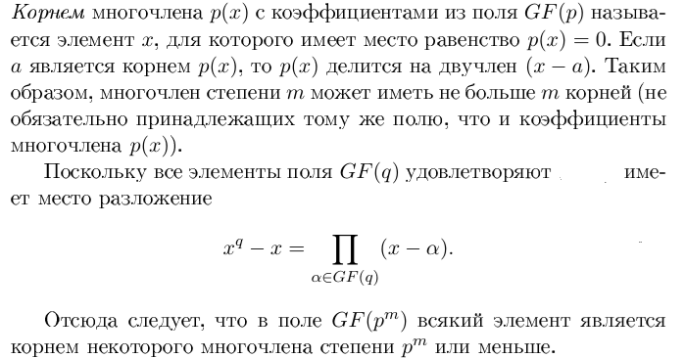
Теория кодирования, сжатия и восстановления информации. Конечные поля. Минимальные многочлены.

Slide 11


